Slide 1

本科毕业设计答辩
——对微信联系人进行智能分组的微信小程序
南京大学
151220089
任卓然

Slide 2
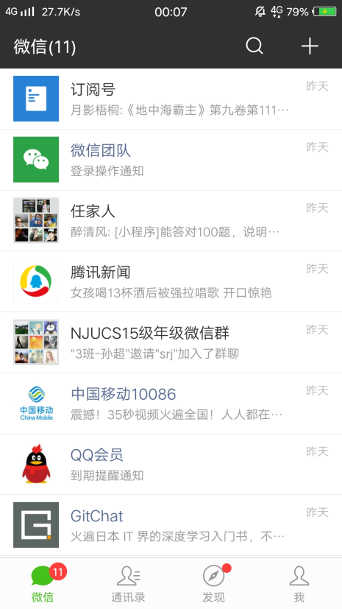
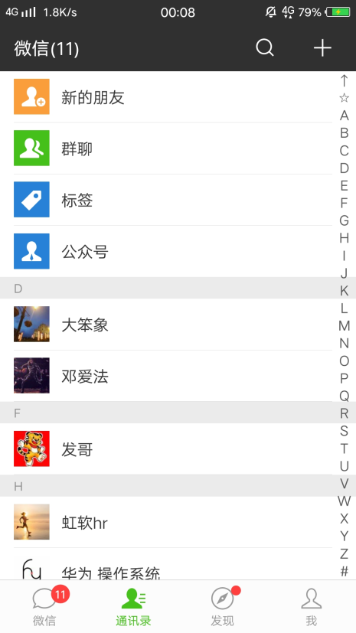
设计背景
微信主页内容太多且按照最后推送时间排序
微信自己提供的排序方式只有按照拉丁字母排序分组这一种
微信中对联系人和交流内容的筛选只能靠直接搜索

Slide 3
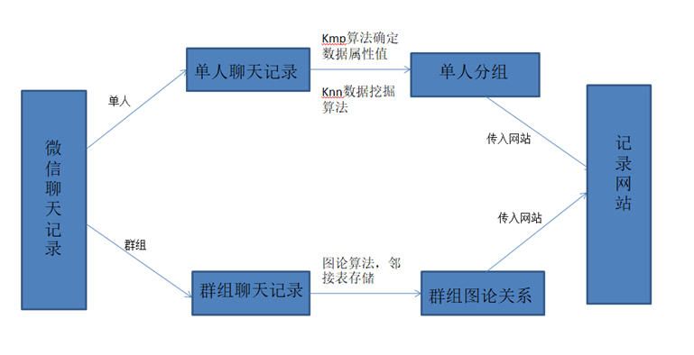
后端设计流程图

Slide 4
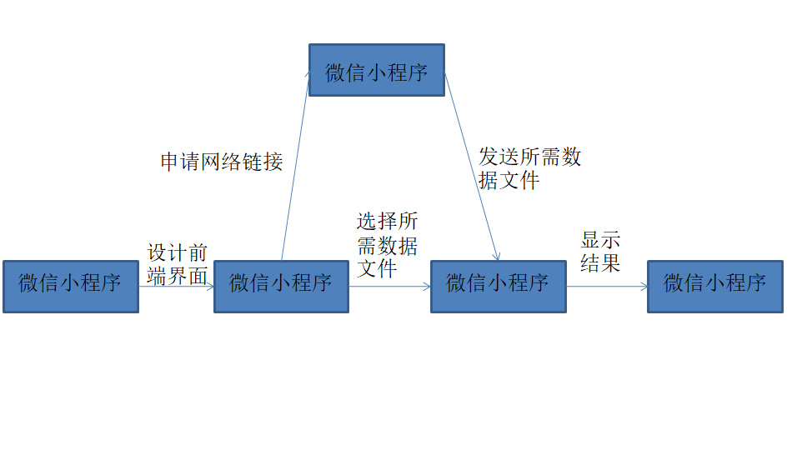
前端设计流程图

Slide 5
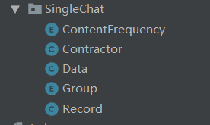
设计技术分析
单人聊天记录的数据挖掘技术
Record类是每一条聊天信息
Contractor类代表联系人
Data类表示所有联系人数据集
Group和ContentFrequence枚举类代表联系人的属性分类

Slide 6
设计技术分析
单人聊天记录的数据挖掘技术
public class Record { private String senderName; private String reciverName; private String textContent; private String time;
}
Record类中还包括时间处理函数，利用时间类Date来处理时间关系；重写了toString函数，方便输出观察；自定义了字符串匹配函数

Slide 7
设计技术分析
单人聊天记录的数据挖掘技术
public class Contractor { private String name; private ArrayList<Record> record; private Group group; private ContentFrequency cf; private int id; private double timesFrequence; private int[] itemsKey = new int[4];
}
Contractor类中还包括联系人交流频率判断函数
以及人物属性判断函数

Slide 8
设计技术分析
单人聊天记录的数据挖掘技术
public class Data { public static int contectNum = 0; private ArrayList<Contractor> contractors = new ArrayList<>(); public static String []groupOneKey = {"聚会","玩"};//朋友 public static String []groupTwoKey = {"回家","爸","妈","儿","女"};//家人 public static String []groupThreeKey = {"工作","老板","项目","经理","聚参"};//同事 public static String []groupFourKey = {"作业","老师","同学","学校"};//师生
}
Data类中定义了人物属性判断分类标准，利用类似knn方法分组，方便在Contractor类中用类似向量距离判断方法来判断人物属性
此外，为了方便观察，在此类中还写了读写txt文件的函数，对联系人的聊天记录进行处理

Slide 9
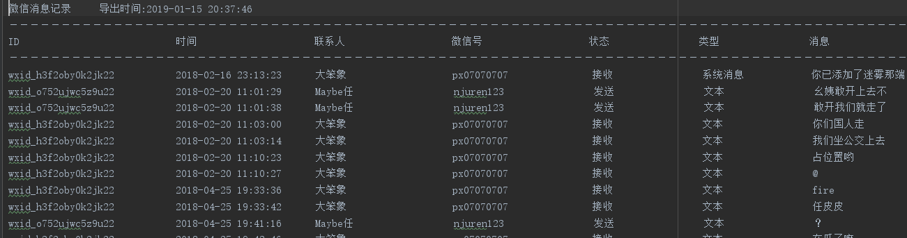
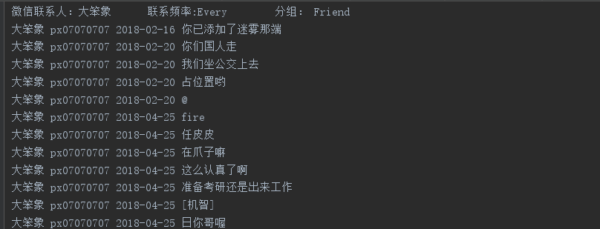
完成效果
基于单人的聊天记录的分析

Slide 10
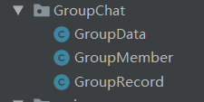
设计技术分析
群组聊天记录的数据挖掘技术
GroupRecord类是每一条聊天信息
GroupMember类代表群组成员
GroupData类表示所有联系人数据集

Slide 11
设计技术分析
群组聊天记录的数据挖掘技术
public class GroupRecord { private String senderName; private String textContent; private String time; }
GroupRecord类就是单条聊天记录的储存类

Slide 12
设计技术分析
群组聊天记录的数据挖掘技术
public class GroupMember { private String name; private ArrayList<GroupRecord> groupRecord; private HashMap<String,Double> photoLine; private int id;
} GroupMember类储存单个成员的聊天记录和他与其余人的关系的，用了hashmap反应有向图的邻接表，重写了toString函数方便写出邻接表一行的情况

Slide 13
设计技术分析
群组聊天记录的数据挖掘技术
public class GroupData { private String groupName; public static int numOfGroup = 0; private ArrayList<GroupMember> members; } GroupData类储存某个群组的所有成员的情况，自定义了读xls文件和写txt文件的函数，加入了poi包方便读xls文件。写出的邻接表情况将在前端中以有向图的方式展现

Slide 14
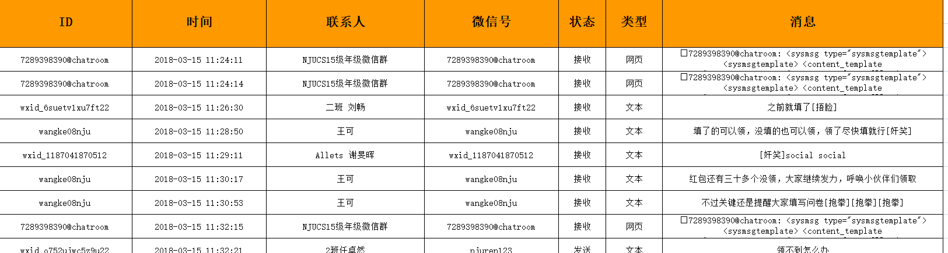
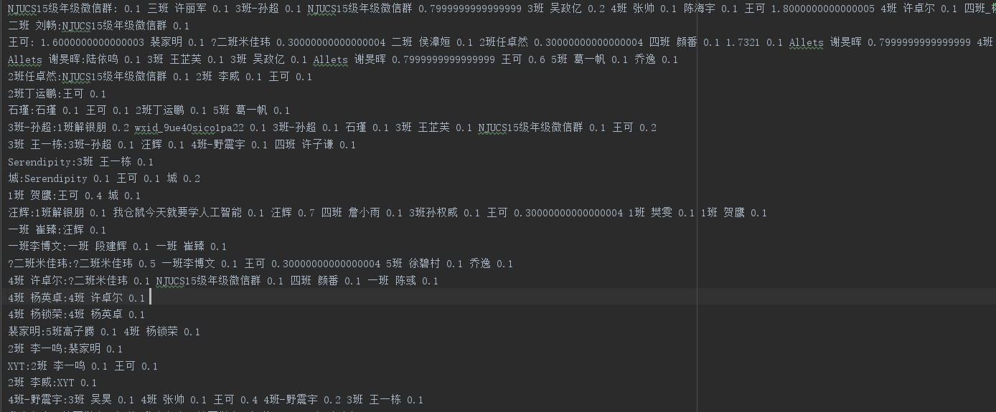
完成效果
基于群组的聊天记录的分析

Slide 15
剩余内容
数据提取优化
附加功能完善
前端界面设计

